Slide 1
La degradazione delle proteine
Rinnovamento del corredo proteico: le proteine “invecchiano” perché subiscono modificazioni chimiche, per lo più di tipo ossidativo, che si accumulano progressivamente nel tempo.
Mantenimento di un efficiente corredo proteico.
Regolazione: degradazione estremamente selettiva di determinate proteine la cui funzione, in un certo scenario fisiologico-metabolico, non è richiesta.
Degradazione proteica anche se le proteine sono perfettamente funzionali.

Slide 2
Eliminazione di proteine scorrettamente ripiegate: quando i sistemi di controllo di qualità delle proteine non hanno successo, le proteine vengono destinate alla degradazione.
Eliminazione di proteine tossiche.
Produzione di amminoacidi per nuova sintesi proteica: in condizioni di deprivazione di nutrienti, le cellule degradano le proprie proteine per ottenere amminoacidi che degradano completamente per estrarre energia e/o per sintetizzare nuove proteine (autofagia).
Esigenze energetiche
Attivazione da parte di proteasi: taglio selettivo e mirato di determinate proteine (proteolisi limitata) con conseguente attivazione di processi cellulari di primaria importanza (es.: coagulazione del sangue; apoptosi).

Slide 3
I sistemi proteolitici negli eucarioti
Due sistemi proteolitici negli eucarioti:
Lisosoma: proteasi acide (catepsine) appartenenti alla famiglia delle endopetidasi, responsabili della degradazione aspecifica e a lento turnover delle proteine.
Proteasoma: proteasi neutre che degradano in modo specifico, in risposta a molteplici segnali regolatori.
Gli organismi attuano un imponente investimento di energia per garantire il ricambio del corredo proteico (sia la sintesi sia la degradazione delle proteine hanno un costo energetico elevato).
Importanza del ricambio proteico per la vitalità di un organismo.

Slide 4
La concentrazione intracellulare di una proteina è funzione della velocità di sintesi e di degradazione
La scoperta nei primi anni ‘60 del XX secolo dei meccanismi di regolazione dell’espressione genica nei procarioti da parte di Jacob e Monod portò a considerare che il livello di una proteina fosse regolato principalmente dalla sua velocità di sintesi.
Le scoperte successive, soprattutto negli anni ‘80, hanno portato all’identificazione anche di un altro sistema finemente regolato (il proteasoma).
Ruolo della degradazione nel controllo del livello delle proteine.

Slide 5
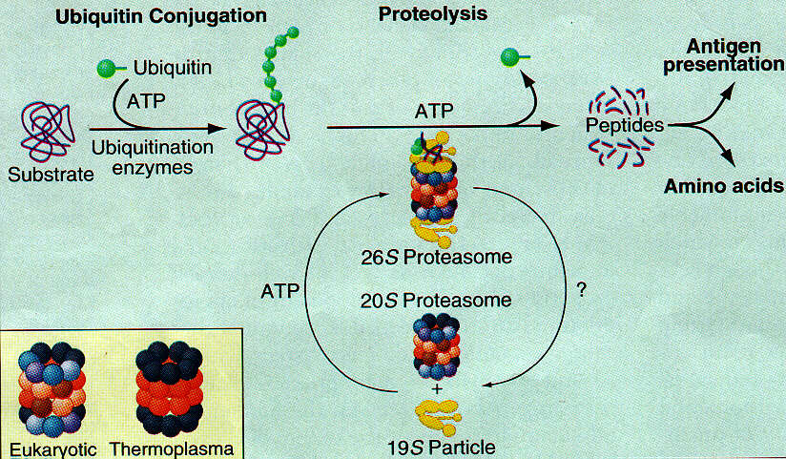
Il sistema di degradazione delle proteine ubiquitina-proteasoma-dipendente
La degradazione delle proteine consuma ATP

Slide 6
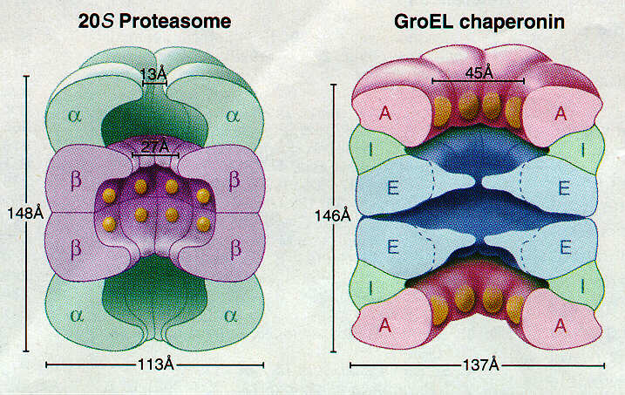
La struttura del proteasoma 20S nei sistemi eucarioti
Il proteasoma 20S è composto da quattro anelli impilati ciascuno costituito da sette membri. Nel proteasoma 20S i due anelli esterni comprendono sette copie di una subunità alfa e i due anelli interni comprendono sette copie di una subunità beta. Questi anelli formano un canale centrale con tre camere: due anticamere fiancheggiano una camera interna che ospita i siti catalitici (sfere gialle)
Weissman: Science (1995) 268, 523-524

Slide 7
Il proteasoma 26S è responsabile della degradazione della maggior parte delle proteine ​​citosoliche.
Nel proteasoma 26S il complesso 20S porta legati due complessi 19S, ciascuno in corrispondenza di una delle due aperture.
Nel citosol il proteasoma 20S si trova sia legato a 19S (formando il proteasoma 26S), sia isolato.
Si ritiene che il 20S isolato degradi proteine denaturate (possono entrare nella cavità centrale anche senza uno specifico meccanismo di controllo).
Il 26S degrada proteine in forma nativa dopo che sono state ubiquitinate.

Slide 8
Il proteasoma eucariotico
Complesso 19S | Complesso 20S
- massa molecolare complessiva di circa 500 kDa - consiste di parecchie subunità. 17 sono omologhe in tutti gli organismi e tessuti, altre specifiche per organismi e addirittura tessuti - in relazione alla loro disposizione spaziale, si dice che le subunità interagenti con il proteasoma 20S formano la base; quelle più distanti il coperchio - a livello della base sono localizzate subunità con attività ATPasica (probabilmente con attività simile a quella dei chaperoni, ma che in realtà srotolano proteine ripiegate) - altre importantissime attività sono quelle isopeptidasiche, che rimuovono l’ubiquitina dalle proteine substrato | - 2 anelli esterni ciascuno di 7 subunità α - 2 anelli centrali ciascuno di 7 subunità β, alcune delle quali (tipicamente 6 su 14) hanno attività catalitica. Le specificità sono di diverso tipo (verso residui basici, acidi, idrofobici), così che tutte le proteine che entrano nel proteasoma vengono frammentate - le subunità hanno una massa molecolare compresa tra 21 e 31 kDa; nell’insieme il complesso ha una massa di circa 700 kDa - le subunità catalitiche (indicate come β₁, β₂, β₅) possiedono una treonina all’N-terminale che è il residuo catalitico primario. Il meccanismo catalitico sembra essere lo stesso delle proteasi seriniche - la degradazione delle proteine è processiva, vale a dire che esse sono degradate in una serie di eventi proteolitici successivi durante i quali la catena polipeptidica rimane legata al proteasoma. In altre parole, essa non si stacca e rilega dopo ogni taglio - la dimensione dei peptidi che si formano è relativamente omogenea (attorno a 7-10 residui); questo fa pensare che la catena polipeptidica “scorra” nella cavità centrale del proteasoma e che venga tagliata in frammenti la cui lunghezza è approssimativamente quella che separa una fila di siti catalitici (sita in uno dei due anelli β) dall'altra (sita nell’altro anello)

Slide 9
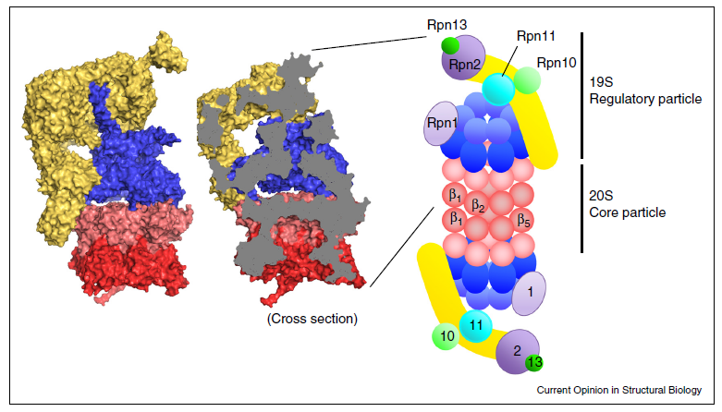
La struttura del proteasoma
Nella struttura del proteasoma 19S è visibile il canale centrale (nella cross section) dove passano i substrati.
Le sei subunità adagiate sul proteasoma 20S sono dette Rpt (Regulatory particle ATPase) in quanto possiedono attività ATPasica, e sono numerate da Rpt1 a Rpt6.
Ciascuna subunità è formata da due domini: un dominio ATPasico (in diretto contatto con il proteasoma 20S, evidenziato in blu scuro) e uno non ATPasico detto (Oligosaccharide-Binding, in blu chiaro), soprastante il dominio ATPasico.
I domini ATPasici sono detti AAA (ATPase Associated with diverse cellular Activities) e srotolano le proteine substrato.
Le estremità C-terminali dei domini AAA sono anche in grado di allargare il poro di entrata del 20S.
Inobe, I, Matouschek, A (2014) Paradigms of protein degradation by the proteasome. Curr Opin Struct Biol. 24, 156-164.

Slide 10
La struttura del proteasoma
Esistono diverse altre subunità, denominate collettivamente Rpn (Regulatory particle non ATPase), strutturalmente e funzionalmente molto più disomogenee rispetto le Rpt.
Ad esempio, Rpn1 lega altre subunità del proteasoma che si associano in modo non-stechiometrico (quindi possono essere presenti in quantità diverse a seconda delle situazioni, non rappresentate in figura): tali subunità sono recettori addizionali dell’ubiquitina.
Rpn10 e Rpn13 hanno a loro volta attività di legame delle catene di ubiquitina e Rpn2 ha un ruolo nell’orientare propriamente queste due subunità verso il substrato proteico.
Rpn11 è una metalloproteasi ad attività deubiquitinasica.
Altre sette subunità formano una sorta di pinza (in giallo) che si estende dall’anello delle subunità α del 20S fino alla estremità distale del 19S (interagendo con Rpn2). Tale complesso di subunità ha un ruolo strutturale ma sembrerebbe anche regolare allostericamente le attività delle diverse subunità 19S.
Inobe, I, Matouschek, A (2014) Paradigms of protein degradation by the proteasome. Curr Opin Struct Biol. 24, 156-164.

Slide 11
Le attività del proteasoma 19S
Le attività riscontrate nel proteasoma 19S sono:
srotolamento del substrato e apertura del poro di ingresso del 20S in modo dipendente da ATP;
2) legame delle catene di ubiquitina;
3) taglio dell’ubiquitina;
4) ruoli strutturali e regolativi.
Nel proteasoma 20S le subunità cataliticamente attive sono β₁, β₂ e β₅, rispettivamente con attività caspasi-simile (attacca la catena polipeptidica a valle di residui acidi), tripsino-simile (basici) e chimotripsino-simile (idrofobici voluminosi).

Slide 12
PROTEOLISI SELETTIVA MEDIATA DALL’UBIQUITINA
L’ubiquitina coniugata alle proteine substrato costituisce un marcatore specifico per avviarle alla degradazione mediata dal proteasoma. Il legame dell’ubiquitina al substrato bersaglio prevede l’intervento sequenziale di tre attività enzimatiche:
1: E₁ Ubiquitin Activating Enzyme
2: E₂ Ubiquitin Conjugating Enzyme
3: E₃ Ubiquitin Protein Ligase
Il substrato multi-ubiquitinato viene riconosciuto dal complesso proteolitico del PROTEASOMA 26S che degrada la proteina e rilascia la catena di ubiquitina che viene successivamente riciclata dopo il taglio in singoli monomeri.

Slide 13
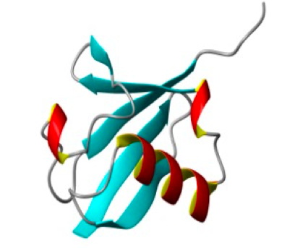
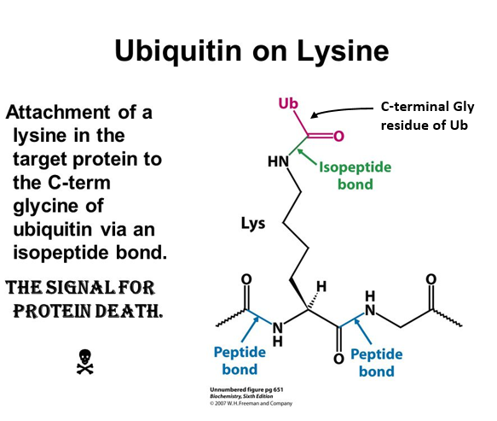
UBIQUITINA
L’ubiquitina è una proteina ubiquitaria di 76 residui
Viene sintetizzata come catena multipla oppure fusa con altre proteine
La maturazione dei precursori prevede l’idrolisi della glicina 76
Il gruppo carbossilico della glicina 76 è impegnato nella formazione del legame isopeptidico con il gruppo amminico di un residuo di lisina della proteina substrato

Slide 14
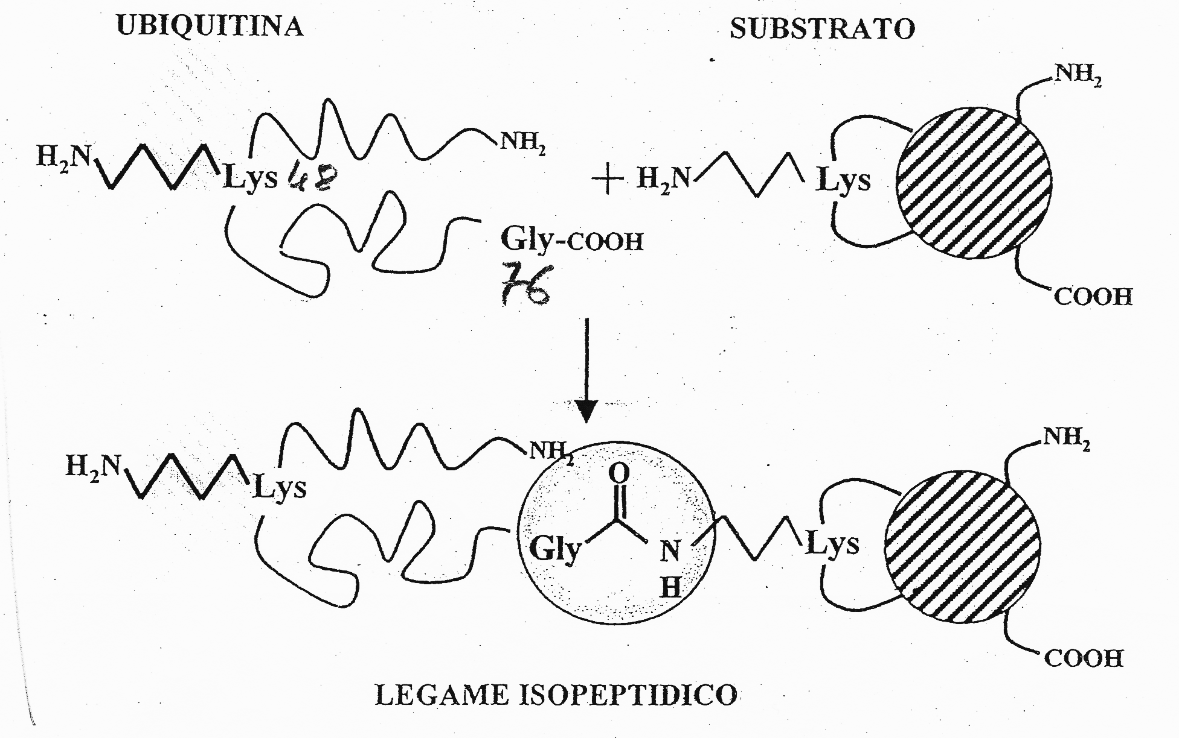
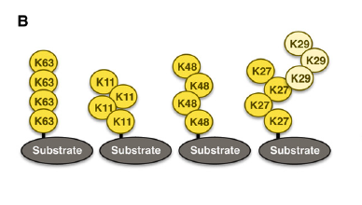
Il gruppo carbossilico della
Glicina 76 di Ubiquitina è
impegnato nella formazione del legame isopeptidico con il gruppo amminico di una lisina di substrato
Nella formazione delle catene di poliubiquitina intervengono diversi residui di lisina dell’Ubiquitina (K63, K48,K11, K27)

Slide 15
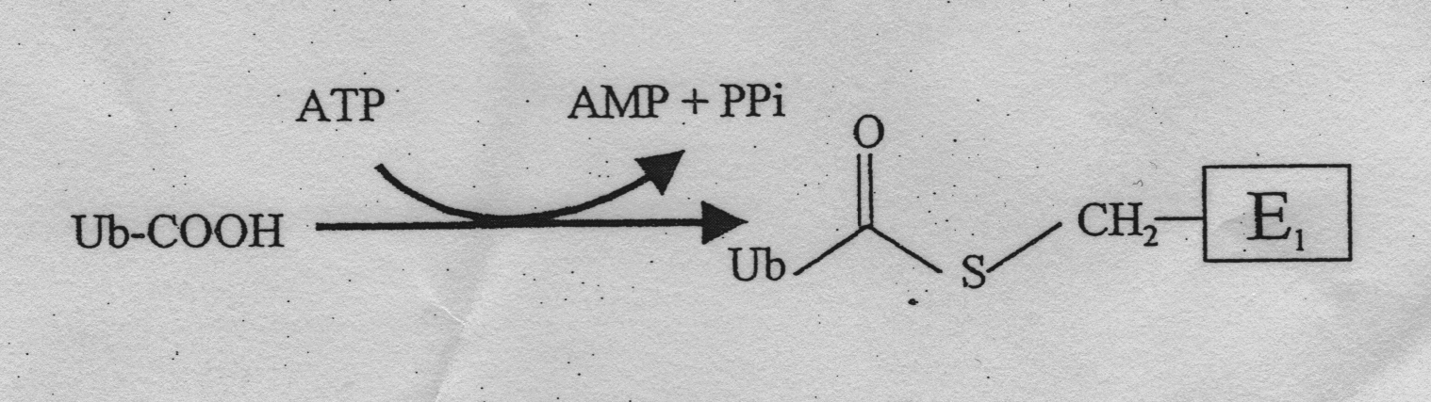
Ubiquitin Activating Enzyme E1
E1 attiva una molecola di ubiquitina mediante la formazione di un legame tioestere tra il gruppo sulfidrile SH di un residuo di Cys presente nel sito attivo dell’enzima ed il gruppo carbossilico dell’ubiquitina.
Tale reazione prevede la formazione di un intermedio ubiquitina-adenilato, si ha il consumo di una molecola di ATP per l’ attivazione di ogni molecola di Ubiquitina

Slide 16
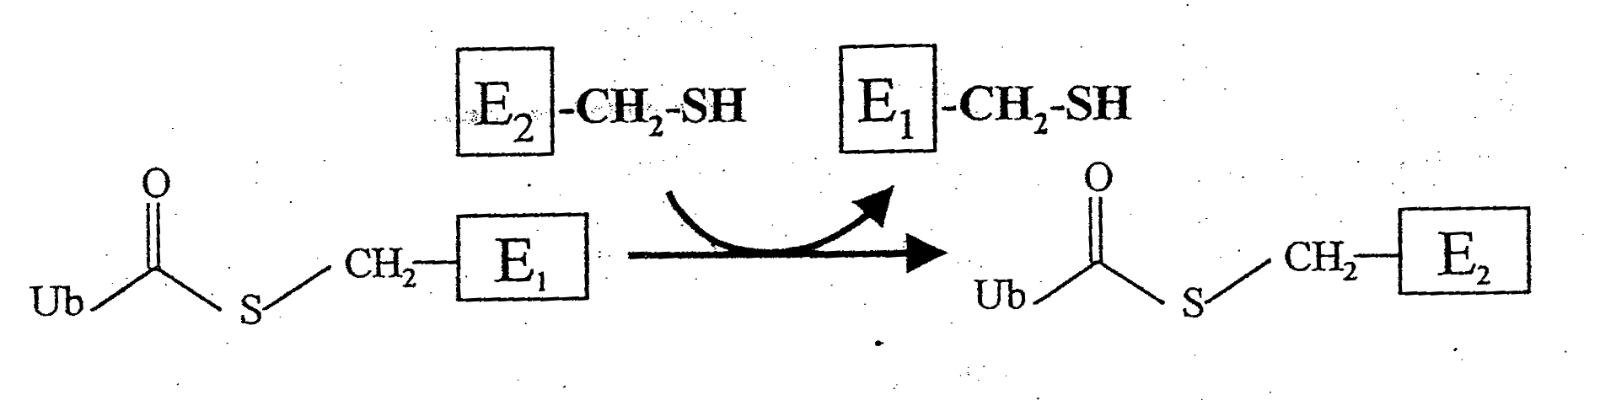
Ubiquitin Carrier Enzyme E2
E2 riceve la molecola di ubiquitina attivata da E1 e la trasferisce sulla proteina bersaglio, direttamente o mediante l’intervento di E3.

Slide 17
Ubiquitin Protein Ligase E₃
E₃ coopera con E₂ per il trasferimento di Ubiquitina attivata al substrato. Il trasferimento può avvenire con due modalità distinte:
1) direttamente da E₂ sulla proteina substrato ed in questo caso l’Ubiquitina non si lega a E₃
2) l’Ubiquitina viene prima trasferita da E₂ ad E₃ e poi alla proteina bersaglio passando attraverso una serie di intermedi tioesteri
E₃ ha la funzione di conferire alla reazione elevata specificità rispetto al substrato e promuove la multi-ubiquitinazione necessaria per indirizzare la proteina al proteasoma

Slide 18
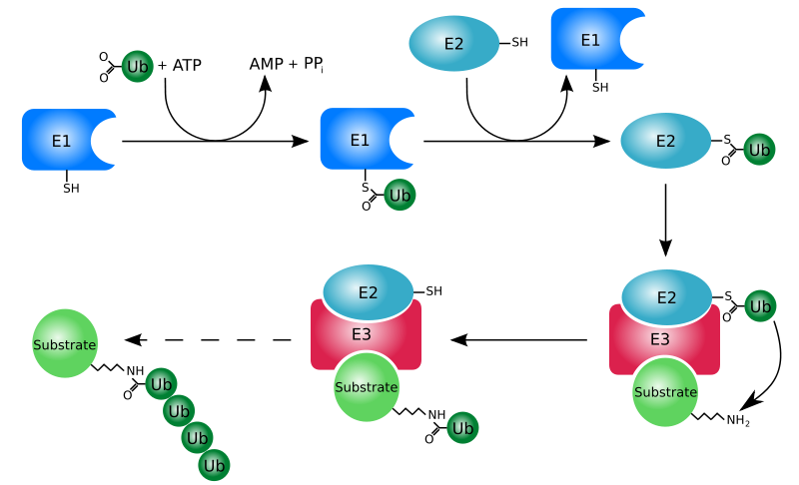

Slide 19
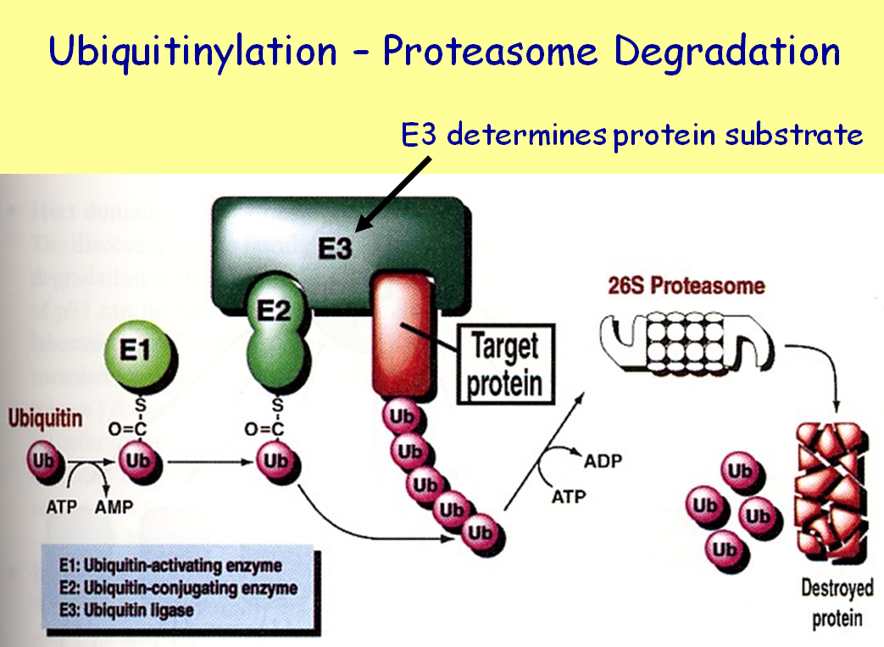

Slide 20
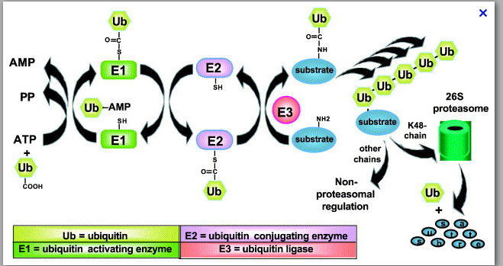

Slide 21
Il pathway dell’ubiquitina
I geni dell’UPS (Ubiquitin-Proteasome System) rappresentano circa il 5% del genoma
E1: 1-2 activating enzymes
E2: 10-20 conjugating enzymes
E3: 500-800 ubiquitin ligase- drives specificity

Slide 22
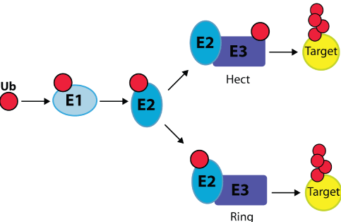
Ubiquitin Protein Ligase E₃
Esistono due tipi di E3: nel caso degli HECT domain E3s, l’ubiquitina è traferita da E2 a E3, e quindi da E3 alla proteina substrato.
Nel caso dei RING domain E3, l’ubiquitina è trasferita direttamente da E2 alla proteina substrato, mentre E3 riconosce quest’ultima e fa da ponte con E2.

Slide 23
Il segnale specificamente riconosciuto dal complesso 19S del proteasoma è la tetraubiquitina, nella quale le quattro unità di ubiquitina sono legate tra loro a livello delle Lys48. Tale tetraubiquitina è riconosciuta con alta affinità (ca. 30 nM) dal 19S.
Associazioni di più di 4 ubiquitine non comportano maggiore affinità; catene più brevi (3 o meno) hanno un’affinità drasticamente ridotta. Ciò dimostra che il segnale fisiologico di destinazione al proteasoma è la tetraubiquitina.

Slide 24
L’analisi della struttura, risolta ai raggi X, ha aiutato a mettere in evidenza che nel loro insieme le quattro unità di ubiquitina che compongono la tetraubiquitina generano una superficie idrofobica, che è quella responsabile della specificità di riconoscimento da parte del proteasoma 19S (i residui idrofobici implicati sono evidenziati in bianco nella figura).

Slide 25
Oltre alla ubiquitinazione che destina le proteine alla degradazione mediata dal proteasoma (tetraubiquitina K48), esistono diverse altre modalità di ubiquitinazione, che indirizzano le proteine substrato ad altri destini.
Quindi l’indirizzamento al proteasoma è soltanto una tra le tante destinazioni (anche se comunque di primaria importanza).

Slide 26
Negli archibatteri è presente il proteasoma, ma non il sistema dell’ubiquitina. Questo si è quindi sviluppato nel corso dell’evoluzione successivamente al proteasoma stesso.
L’“invenzione” dell’ubiquitina è probabilmente una modalità per semplificare i meccanismi di riconoscimento selettivo delle proteine substrato. Se esse fossero riconosciute mediante segnali intrinseci (come sequenze specifiche e/o loro modificazioni post-traduzionali), il proteasoma dovrebbe possedere un numero elevatissimo di siti di riconoscimento (tanti quanti sono le sequenze o tratti strutturali da riconoscere).
Un segnale estrinseco semplifica enormemente il problema, in quanto il proteasoma deve riconoscere solo un segnale. Inoltre ciò facilita la regolazione del processo degradativo (la proteina viene ubiquitinata solo c’è bisogno di degradare la proteina bersaglio) e probabilmente facilita il controllo di qualità (la deubiquitinazione richiede tempo, e prima che questa sia completata, una proteina potrebbe essere riconosciuta come indirizzata erroneamente al proteasoma e quindi rilasciata).

Slide 27
Complessi E₃ di Saccharomyces cerevisiae
Due classi di complessi multiproteici E₃:
I complessi SCF da Skp1-Cdc53 (Cullin)-F-box protein richiesti per la transizione G1/S
L’APC Anaphase Promoting Complex che interviene alla transizione Metafase/Anafase
SCF è responsabile dell’ubiquitinazione di Sic1, Far1, Cdc6, Gcn4 (come complesso SCF^{Cdc4} ) e di Cln1,2 come complesso SCF^{Grr1}
Cdc4, Grr1 sono F-box protein che modulano la specificità del complesso per i diversi substrati
APC è responsabile della degradazione di diverse proteine tra cui Pds1, Clb2, Ase1 e Cdc20

Slide 28
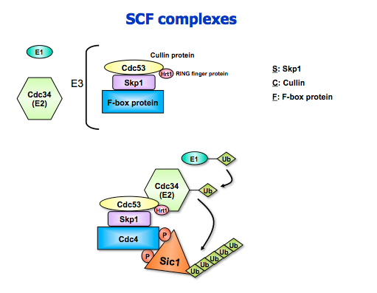
Il complesso E₃ SCF
Skp1 lega l’estremità N-terminale di Cdc53, omologo delle “cullin protein” dei metazoi
Cdc53 funge da scaffold del complesso legando oltre a Skp1 anche la proteina E₂ Cdc34
F-box conferisce la specificità dei substrati. La variazione dell’elemento F-box consente l’adattamento di un unico complesso E₃ a differenti substrati garantendo la massima specificità
Cdc4 F-box di Sic1, Far1, Cdc6, Gcn4 (interagisce con i substrati attraverso il motivo “WD repeat”)
Grr1 F-box di Cln1 e Cln2 (interagisce attraverso un motivo “leucine rich”)

Slide 29
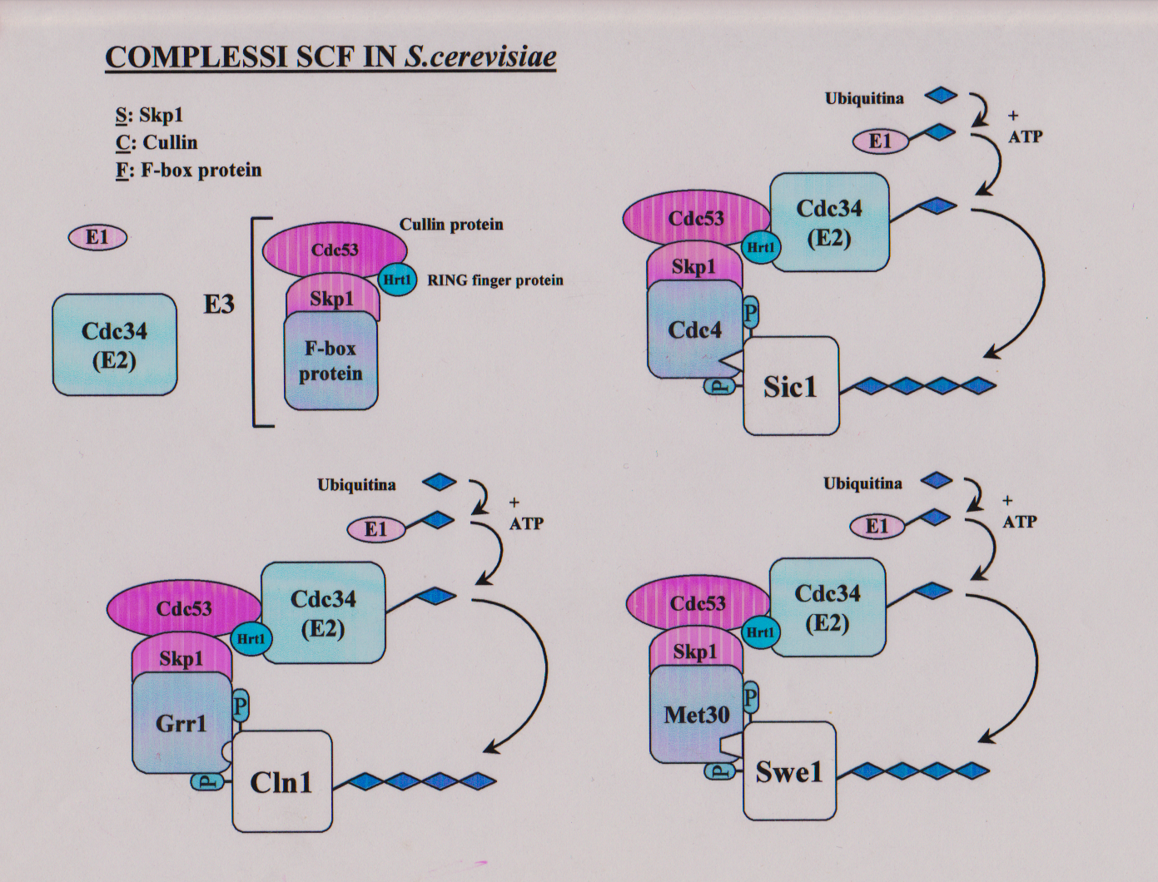

Slide 30
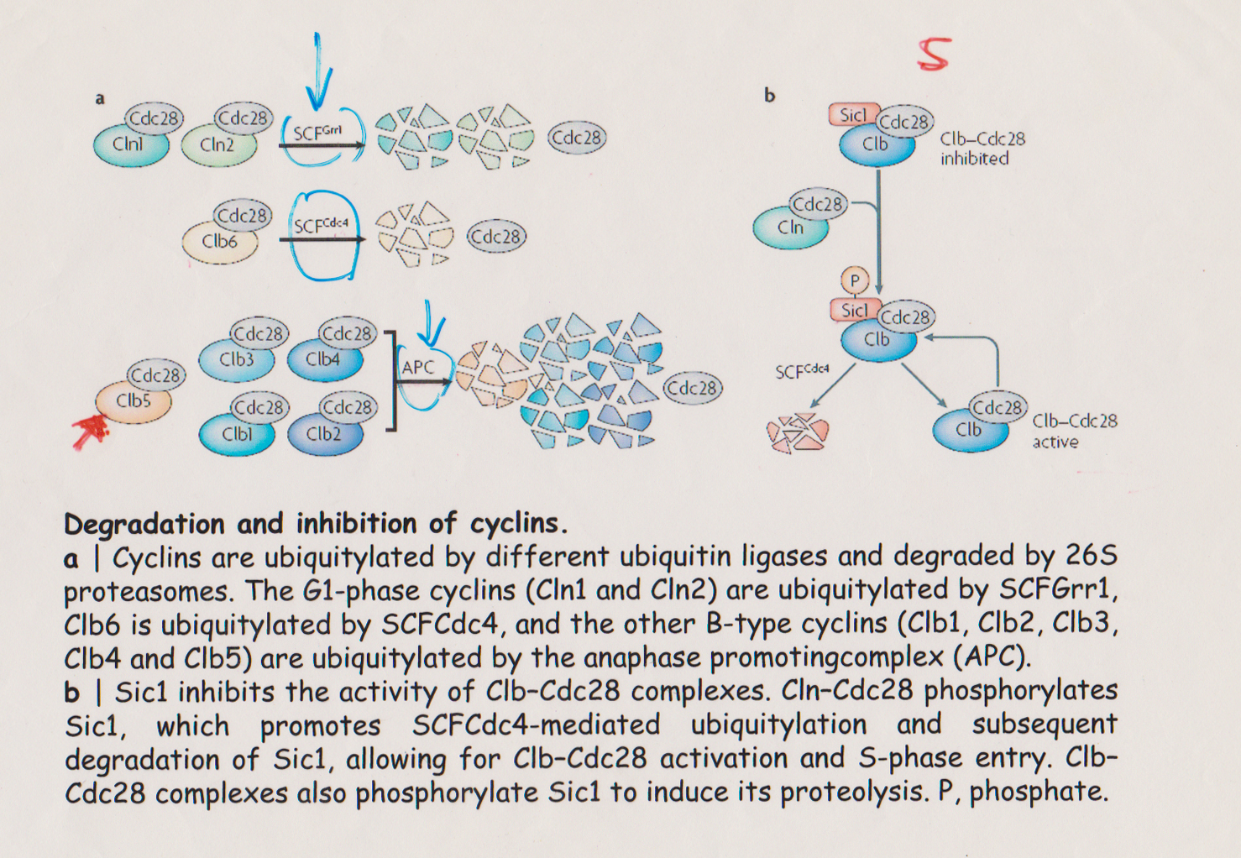

Slide 31
Le cicline G1 e la loro degradazione
La transizione G1/S richiede l’attività dei complessi ciclina-Cdk.
L’accumulo periodico di cicline in fase G1 e la loro degradazione prima dell’ingresso in fase S sono controllati rispettivamente dalla loro periodica trascrizione e dalla loro regolata degradazione.
Nel dominio C-terminale delle cicline di fase G1 ci sono sia sequenze PEST (Prolina, Acido Glutammico, Serina, Treonina) sia siti consenso per chinasi ciclina-Cdk.
La fosforilazione su questi siti è richiesta per la degradazione delle cicline.
[S/T*]PX[K/R], S/T* , P (proline) , X (any amino acid),
K (lysine), R (arginine)

Slide 32
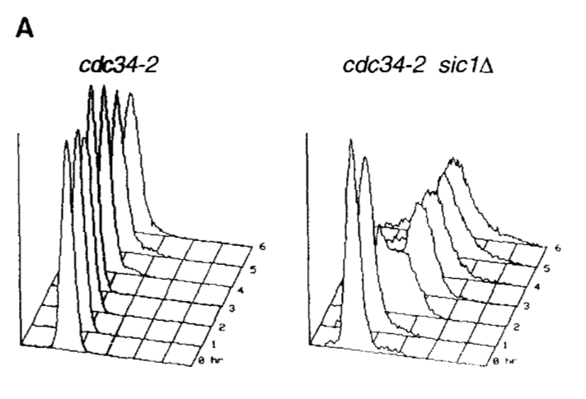
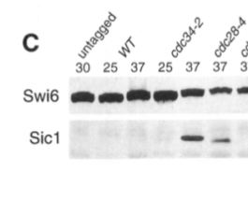
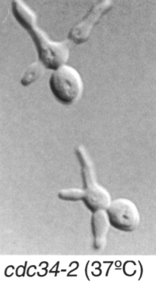
L’attività del complesso SCF-Cdc4-Cdc34 è responsabile della degradazione dell’inibitore Sic1, necessaria per l’ingresso della cellula in fase S.
Mutanti in cui uno dei componenti del complesso sia stato inattivato si arrestano in G1. Tale blocco viene superato con la delezione del gene SIC1.
Schwob et al, 1994

Slide 33
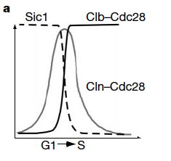
Sic1 e la sua degradazione
Requisito fondamentale perché Sic1 venga indirizzato dal complesso SCF-Cdc4 alla degradazione verso il proteasoma 26S è che sia fosforilato dal complesso Cln2/Cdc28.
I siti di fosforilazione sono: Treonina 2, Treonina 5, Treonina 33, Treonina 45, Serina 69, Serina 76, Serina 80, Treonina 173 e Treonina 191. Analisi di mutanti nei siti di fosforilazione hanno portato alla conclusione che ciò che determina l’ubiquitinazione non è l’identità dei siti fosforilati ma il loro numero. E’ necessaria una qualsiasi combinazione di sei residui su none fosforilabili.

Slide 34
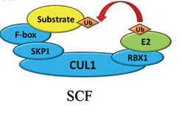
The Skp1/cullin/F-box (SCF) complexes, functioning as E3 ligases, play a pivotal role in ubiquitylation of p21^{Cip1}, p27^{Kip1} and p57^{Kip2}.
The SCF complexes consist of three invariant subunits: Skp1, CUL1 (Cdc53 in yeast), the RING finger protein RBX1 (RING box protein-1) (also known as regulator of cullins-1, Roc1) and a variable component known as an F-box protein.
F-box proteins bind to Skp1 through their F box and recognize substrates through other domains in the F-box protein.
The human genome encodes 69 F-box proteins

Slide 35
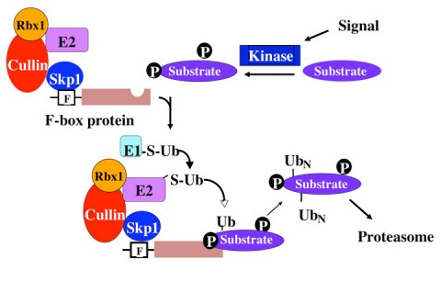
Phosphorylation-directed degradation through the SCF pathway

Slide 36
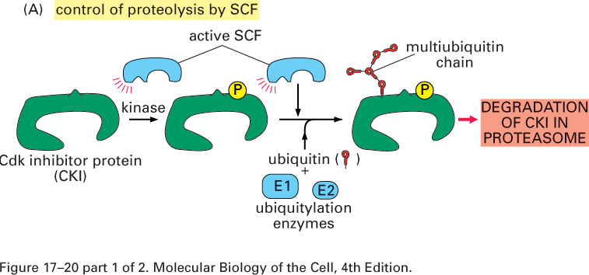
Ubiquitin Ligases
SCF Regulates S-Phase Entry by Proteolysis of CKIs

